Slide 1

Sistema de Homologación
Proyecto de título para Duoc Uc

Slide 2




Equipo Jelyb Solutions
Erick Fuentes
Ing. de Software
Joudy Valdivia
Líder de Proyecto
Moisés Sáez
Desarrollador de Frontend
Anthony Perkins
Desarrollador Full Stack

Slide 3








¿Quién es nuestro cliente?

Slide 4
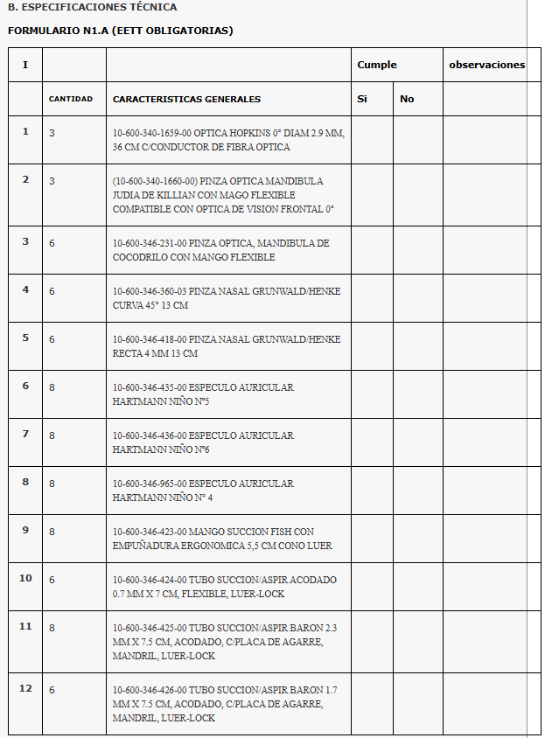




Proceso de ventas - Licitación
Distribuidores
A
B
C
D
E
D
Cumplen los requerimientos
Notes:
Enfoque en licitación , mencionar el proceso de homologación interno (marisol). La homologación es un traductor. Se parar el proceso ya que tienen funcionalidades distintas en el sistema

Slide 5






Proceso de ventas – Trato Directo
Notes:
Enfoque en licitación , mencionar el proceso de homologación interno (marisol). La homologación es un traductor. Se parar el proceso ya que tienen funcionalidades distintas en el sistema

Slide 6

¿Qué es una homologación?
Año 2000
Proveedores
Código de la empresa Jhonson & Jhonson B120
B120
Distribuidores
J&J
B120
Clientes
Públicos y Privados
B120

Slide 7
¿Qué es una homologación?
Año 2024
Proveedores
Cod Dolphin Medical
103-223-345
103-223-345
Distribuidores
J&J
DM
B120
Clientes
Públicos y Privados

Slide 8
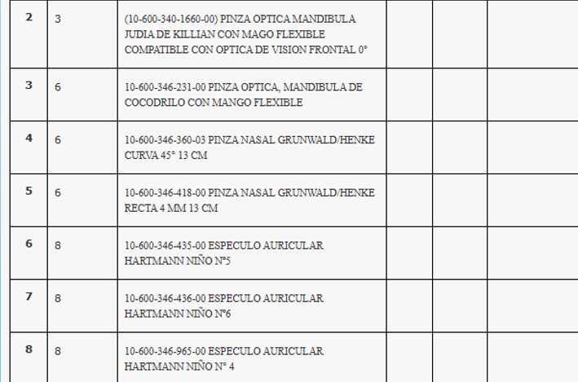
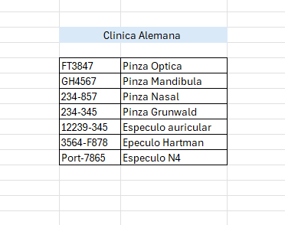
Ejemplo de Homologación
Licitación
Trato Directo
DM234-567 | Pinza Optica
DM234-445 | Pinza Mandibula
DM234-234 | Pinza Nasal
DM234-987 | Pinza Grunwald
DME456 | Especulo auricular
DME345 | Epeculo Hartman
DME989 | Especulo N4
Notes:
Enfoque en licitación , mencionar el proceso de homologación interno (marisol). La homologación es un traductor. Se parar el proceso ya que tienen funcionalidades distintas en el sistema

Slide 9


Problema
Proceso de Homologación

Slide 10
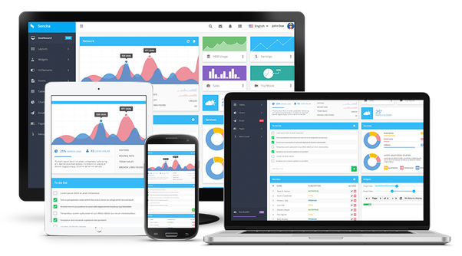



Solución
Notes:
Traducir, describirlo como solución

Slide 11



Objetivos Generales
Proceso de Homologación

Slide 12

Objetivos Específicos
Automatizar el proceso de homologación
Reducir tiempos de gestión
Facilitar la generación de cotizaciones
Mejorar la precisión de búsqueda
Proveer herramientas de análisis
Garantizar la seguridad
Diseñar un sistema escalable

Slide 13

Alcance del Proyecto
Entregables
No está incluido
Condiciones
Módulo de Homologación
Integración a SAP
Tiempo
Módulo de cotización
Modo Offline
Calidad
Creación de nuevos usuarios
Costo
Almacenamiento
Manual de usuario
La integración mobile
Capacitación al personal
Garantizar la seguridad
Diseñar un sistema escalable

Slide 14
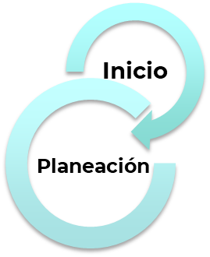
Metodología
Metodología Iterativa Incremental
Entrega continua de valor
Análisis y diseño
Adaptabilidad
Gestión de riesgos
Ingeniería de requisitos
Implementación
Retroalimentación
Mejor calidad del producto
Reducción de incertidumbre
Priorización efectiva
Integración
Validación
Colaboración mejorada
Evaluación
y cierre

Slide 15

Cronograma
Iteración 1 (01 al 31 de agosto)
Iteración 2 (01 al 30 de septiembre)
Análisis de requisitos iniciales
Desarrollo del prototipo
Pruebas iniciales del módulo
Ajustes en base a la retroalimentación
Desarrollo del módulo cotización
Pruebas de integración
Iteración 3 (01 al 31 de octubre)
Entrega final (01 al 06 de diciembre)
Finalización del módulo de informes
Pruebas integrales de todo el sistema
Ajustes finales
Capacitación

Slide 16
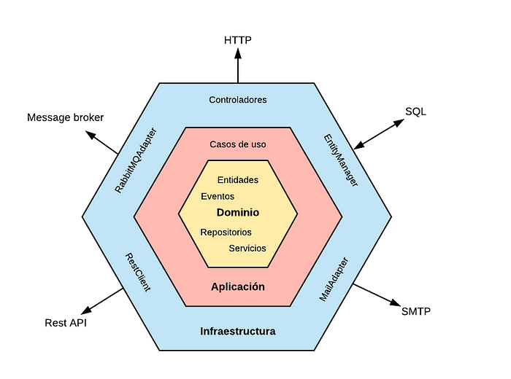

Arquitectura

Slide 17
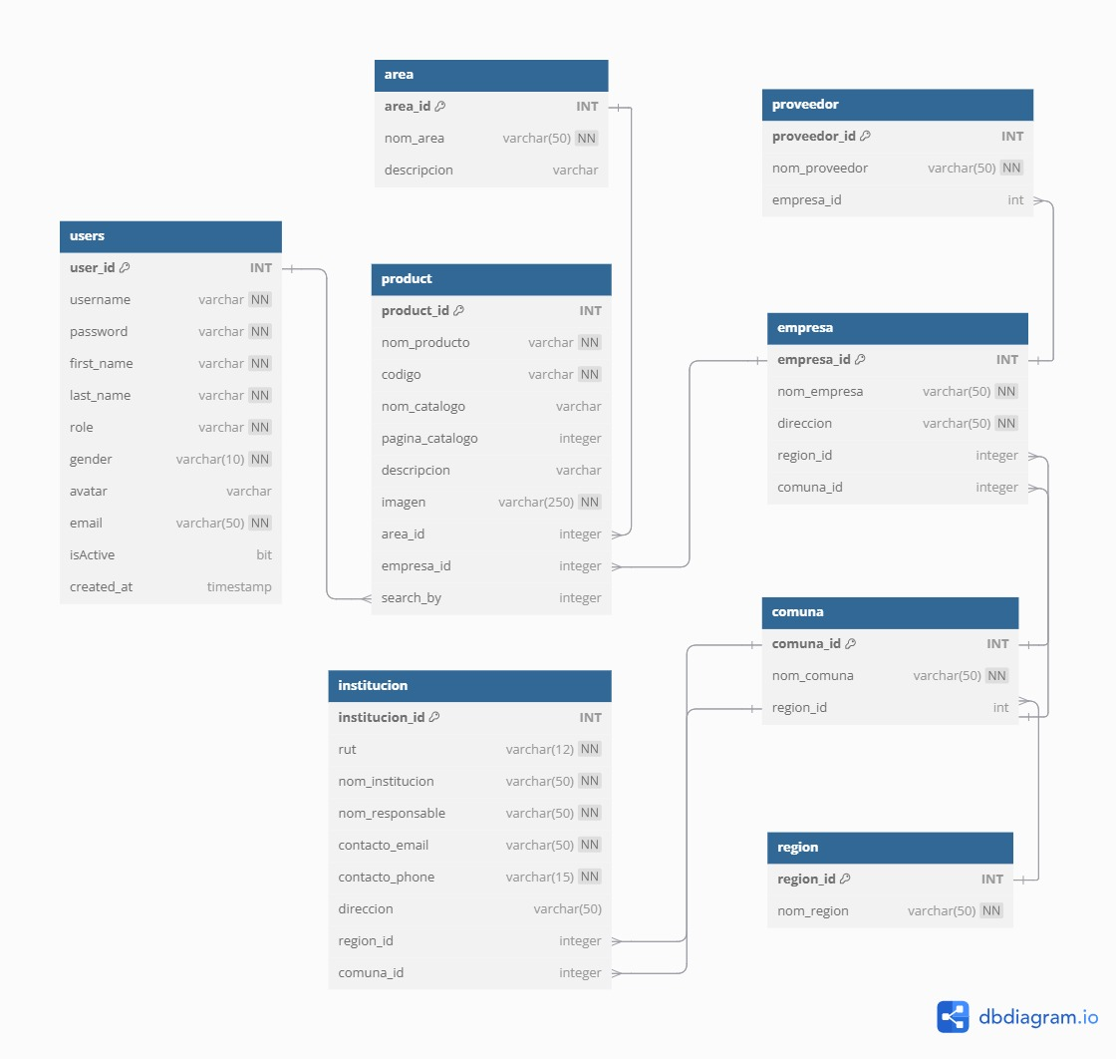
Modelo de Datos

Slide 18











Tecnologías Utilizadas
Base de datos
Backend
Frontend
Control de versiones
Otros

Slide 19
Demostración Web

Slide 20
Muchas gracias por su atención

